Slide 1
서비스 경험디자인 시나리오 개발
2024.10.23 김윤경

Slide 2
1. 시장분석
시장배경
국내 미술품 유통시장의 성장
국내 미술시장의 규모는 평균적으로 매년 비슷했지만 코로나 이후 급부상했다. 하지만 코로나가 발생했던 해에는 10% 정도 규모가 줄었지만, 다음 해인 2021년은 100% 이상 성장하여 전례 없는 매출을 기록하였고 2022년은 국내 시장 최초 1조가 넘을 거라는 전망을 보고 있다. 국내 미술시장은 글로벌 미술시장 속에 1%도 안 되는 규모를 가지고 있었다. 코로나이후 글로벌 미술시장 규모는 이전과 동일 수준으로 올라왔지만 국내 시장규모는 폭발적으로 증가함을 보이며 시장이 변화하고 있다.
‘MZ세대 컬렉터’의 새로운 등장
작품을 보고 작품을 구입하는 구매층이 젊어졌다. 지금의 미술시장은 MZ세대의 참여로 새로운 시장이 개척되고 있다.
컬렉터 층은 대부분 기존과 마찬가지로 부유층이다. IT 와 스타트업으로 비교적 젊은 나이에 돈을 번 신흥부유층 그 다음으론 변호사, 의사 같은 전문직종사자, 주식투자를 포함한 금융업 종사자, 연예인, 부동산 투자수익이나 부동산임대업자, 인플루언서의 순이다. 새로운 가치수단으로써 미술품을 선택하면서 가격이 비교적 낮은 판화 시장이 가장 큰 성장세를 보였다. 이는 소액을 투자할 수 있는 컬렉터 들이 증가했기 때문이다. 또한 기존의 미술시장 참여에는 미술 투자를 목적으로 전문가의 조언을 얻었거나 기관의 영향을 많이 받았다면 최근은 온라인 커뮤니티나 SNS를 통해 참여하게 되었다는 점이 가장 중요한 부분이다. 이처럼 미술품을 구입하는 채널은 오프라인에서 빠르게 온라인으로 이동하고 있다. 앞으로 이런 추세는 점점 더 가속화될 것이다.

Slide 3
2.아트 굿츠 상품의 등장
Art 와 Life 가 합쳐진 아트구츠 상품의 등장
MZ세대 (30대 중반부터 40대초반) 에게 예술은 자신만의 개성이며 표현하고자 하는 자유를 존중한다.
구매력 있는 40대 중반 부터 50대의 싱글족들이 늘어나면서 자식이나 결혼을 유지하는데 드는 비용이 자신만을 위한 소비로 이동하고 있다. 이들은 자신만의 가치 있는 물건을 구입하고 남들과 차별화 하길 원한다 이러한 소비 심리는 한정판 제품의 완판으로 디자이어 콜라보 제품의 성공으로 이어지고 있다.
SNS에서 이들의 남들과는 차별화 된 자신의 집이나 개인적인 공간을 노출하기를 즐긴다. 옷이나 음식 장신구에서도 이들의 니즈는 시장에 반영되어 브랜드들은 디자이너나 유명 작가와의 콜라보를 통해 차별화 전략으로 구매력 있는 이들의 소비심리를 반영하고 있다.
프린트베이커리 와 아티쉬는 국내,외 아트작가의 저작권을 기반으로 아트구츠 제품을 생산하여 판매하는 쇼핑몰이다. 매출액이 몇백억원 대에 이르자 투자자이 앞다투어 대규모 투자를 이어 가고 있다.

Slide 4
3.아트 굿츠상품 관련 자료
[예술 트렌드] 닌볼트 작가, 아트 굿즈로 예술의 접근성을 높이다 < 문화/생활 < 뉴스 < 기사본문 - KtN (K trendy NEWS)
[경제 트렌드] 아트 굿즈 자판기, 서울아트 페어 화제의 중심에 서다 < 경제/산업 < 뉴스 < 기사본문 - KtN (K trendy NEWS)
아트굿즈 발매트로 집 꾸미기 2만원대 선물추천 : 네이버 블로그
롯데뮤지엄, 온라인 아트숍 오픈.."전시 굿즈 손쉽게 구입" – 파이낸셜뉴스
[단독] 서울옥션 아트 플랫폼 ‘프린트베이커리’ 100억 투자 유치 – 매일경제
홍콩 뉴월드 그룹, 국내 라이프스타일 플랫폼 '프린트베이커리' 투자 | 아주경제
신진 작가를 발굴해 세계 무대로, 김소형 프린트베이커리 대표 : 네이버 포스트
아티쉬 아트가 일상이 되는 순간 -러그, 디저.. : 네이버블로그
http://www.issuemaker.kr/news/articleView.html?idxno=50325
https://www.imaeil.com/page/view/2024040714450588470

Slide 5
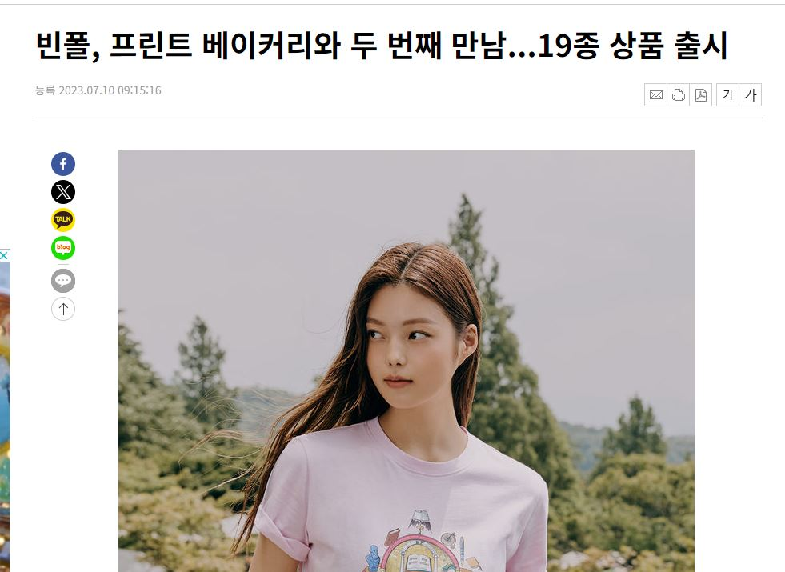
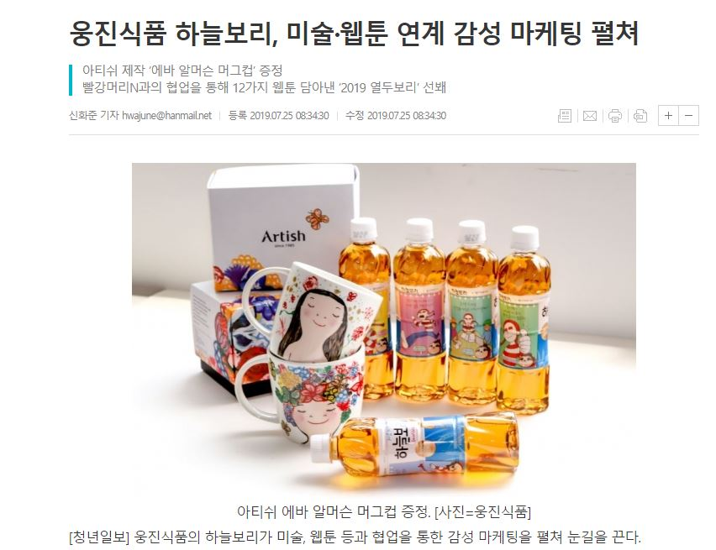
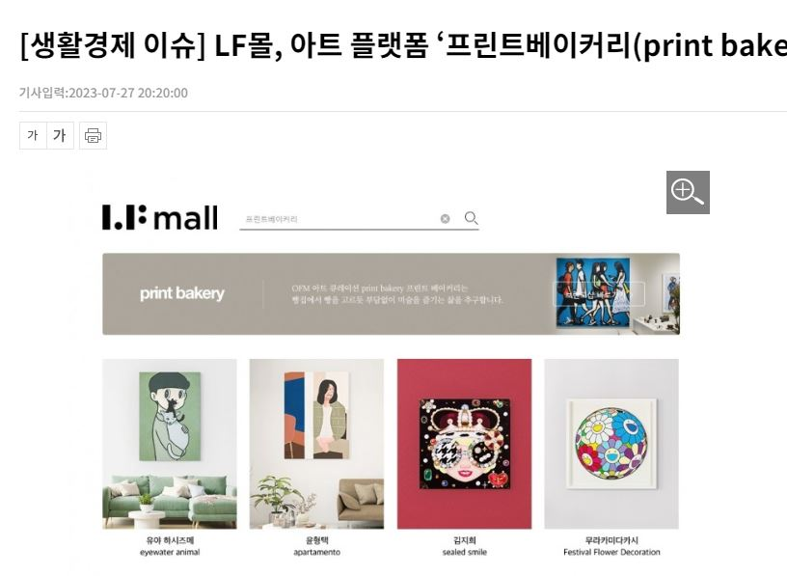
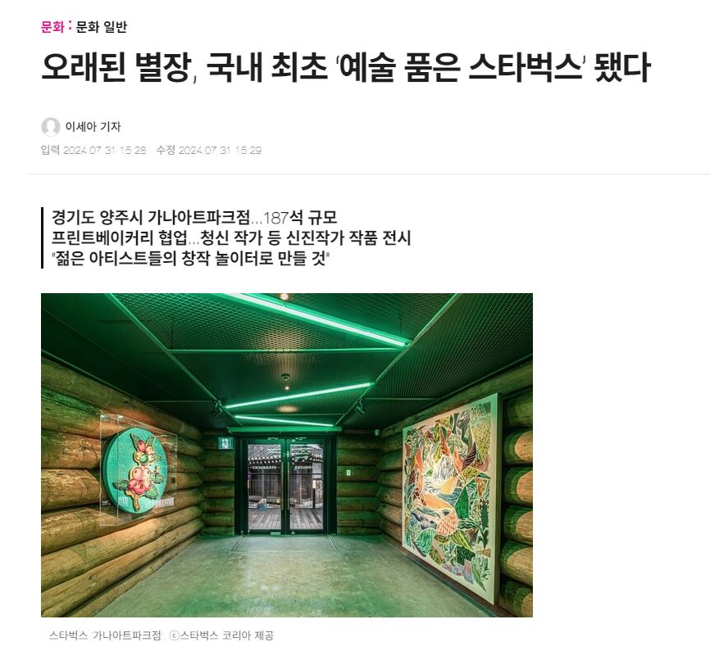
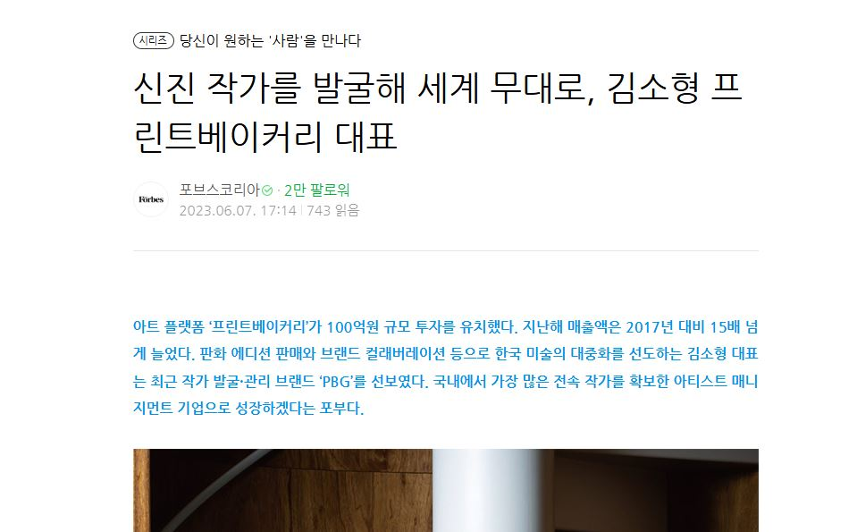

Slide 6
4. 아트구츠 플랫폼 기획 배경
새로운 아트구츠 상품몰의 필요성
현재의 대형 아트구츠 상품몰은 국내외 유명작가들의 작품에만 국한 되어 있다.
현재 아티쉬 나 프린트베이커리 등의 유명 아트구츠 상품몰에는 해외 작가와 국내 이름난 대형 작가
들의 작품 들로만 상품이 유통 되고 있다.
일반인에게 작품이 알려져 있는 유명작가의 작품들이 판매율 에서 유리하기 때문일 것이다.
국내의 수많은 작가들도 자신의 작품도 구츠 상품으로 상품화 하여 판매 하고 싶은 니즈가 있다.
일반작가들도 자신의 작품으로 아트구츠 상품을 기획해 판매해 보고자 하는 니즈가 있다.
아트구츠를 구입하는 고객들도 유명한 작품으로 된 아트구츠 만을 선호하기 보다는 색다른 제품에 대한 니즈가 있다.
이들은 유명한 작품보다 좀더 자신의 취향에 맞는 자신만의 제품을 구입하길 원한다.

Slide 7
5. 아트슈머(Art+Consumer)' 등장
1) 아트슈머(Art+Consumer)’
이들은 문화적 만족감도 얻으면서 물건을 소비하려는 경향이 짙은 소비자를 말한다.
◆미술관이 백화점에
유명 아티스트들과 협업이 실질적인 집객 효과로 나타나면서 백화점은 공격적으로 아트마케팅에 나서고 있다. 현대백화점은 봄을 맞아 전국 16개 전 점포에서 '어웨이큰 더 시즌'(Awaken the Season)을 주제로 다양한 전시 행사를 진행한다.
더현대 대구는 지난 2일 세계적인 설치 작가인 루크 제람의 공공 예술 작품 '달의 박물관'을 백화점 1층에 설치했다. 지난 12월부터 약 3개월간 같은 자리에 있던 제프 쿤스의 '게이징 볼'(Gazing Ball)'의 후속 전시다.
1층과 2층 사이에 거대하게 자리한 이 달은 실제 달의 모습을 50만분의 1로 축소해 구현한 지름 6m 크기의 초대형 설치작품이다. 달 프로젝트는 영국, 중국, 호주, 인도, 프랑스 등 30개국에서 300회 이상 다양한 방식으로 전시돼 왔다.
현대백화점 대구점은 앞서 전체 리뉴얼을 단행한 후 2022년 12월 '더현대 대구'로 새로 태어나면서 백화점 1층 정중앙에 위치해 있던 매장 공간을 모두 드러내고 미술 작품 설치 공간을 조성했다.
당시 현대백화점 관계자는 "한 층 전체를 문화예술 공간으로 구현한 건 더현대 대구가 국내 백화점 업계에서 처음"이라며 "특히 유동인구가 가장 많은 1층 중앙 공간을 미술 작품 설치에 쓴 건 연간 수십억원의 매출을 포기하는 파격적인 시도"라고 설명했다.

Slide 8
5-1. 아트슈머(Art+Consumer)' 등장
◆명품 대신 예술 작품 놓는다
신세계갤러리도 마가레텐회에(Margaretenhöhe) 공방의 설립 100주년을 기념하며 오는 21일까지 대구 신세계백화점 8층 신세계갤러리에서 '쓰임: 100년 공방 마가레텐회에와 이영재' 전시회를 개최한다.
신세계 강남점 역시 아트마케팅 강화를 위해 리뉴얼을 단행해 3층 명품 매장을 국내외 예술 작품으로 가득 채웠다. 국내외 유명 작가 작품을 상설 전시하는 것을 넘어 업계 최초로 직접 판매까지 나섰다. 신세계 소속 큐레이터가 상주하며 고객들에게 작품을 소개하고 구매까지 도움을 주는 식이다.
◆'영앤리치' MZ세대…디깅소비와도 밀접
미술에 대한 MZ세대의 관심은 세대를 통틀어 가장 높다. 국립현대미술관에 따르면 2023년 상반기 방문객 가운데 2030세대의 비중은 63%에 이른다. 코로나 팬데믹 이전인 2019년과 비교하면 16%포인트 뛰었다.
보는 것으로 끝나는 것이 아니다. 구매로까지 이어지는 예술계의 큰손이 MZ세대다. 고물가, 고금리 시대에 주식 등 기존 자산 증식 방식에 빨간불이 켜지자, 또 다른 재테크 수단으로 미술품을 염두에 두고 있기 때문이라는 진단이다.
문화체육관광부와 예술경영지원센터가 분석한 '한국 MZ세대 미술품 구매자 연구'에 따르면 MZ세대 전체 구매자는 2022년 기준 최근 3년 동안 평균 약 7.5점이었다. 구매 총액이 높은 상위 구매자는 약 20.8점을 구매했다.
백화점 업계 관계자는 "아트슈머는 자신의 취미를 더 깊이 파고드는 '디깅 소비'와도 연관돼서 이런 소비 트렌드와 밀접한 MZ세대 영앤리치를 중심으로 아트슈머가 확산되고 있다"고 분석했다. 이어 "백화점이라는 공간을 활용해 풍부한 문화 경험을 제공하고 예술 작품을 체험할 수 있도록 재구성해 체험을 중시하는 MZ세대를 겨냥하는 데 집중할 것으로 보인다"고 덧붙였다.
※디깅(Digging) 소비 = 본인이 선호하는 품목이나 영역에 깊게 파고들어 제품을 소비하는 것을 의미한다.

Slide 9
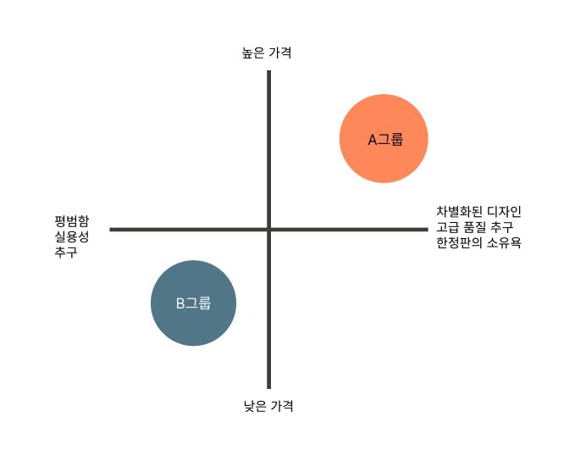
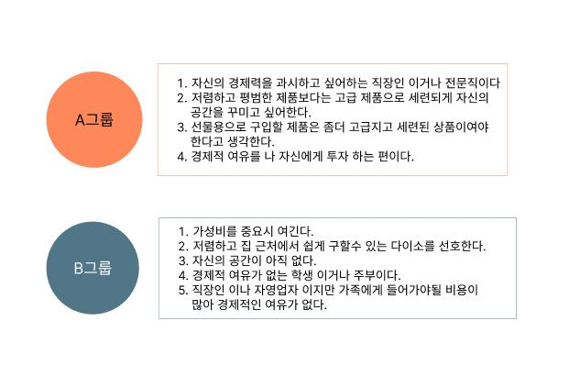
6. 아트구츠 플랫폼의 4사분면

Slide 10
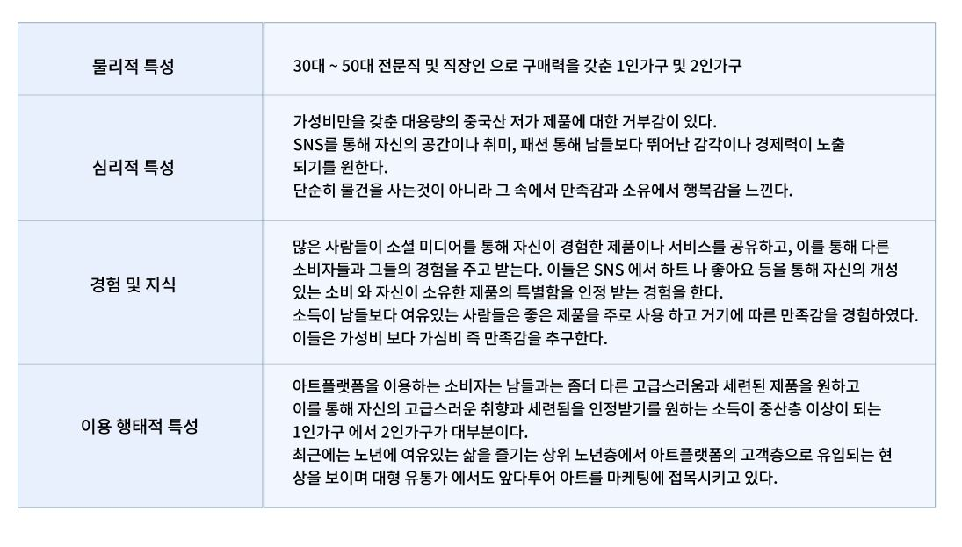
7. 아트플랫폼의 사용자 유형 분석

Slide 11
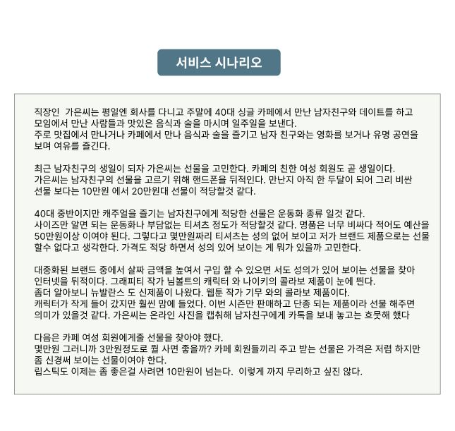
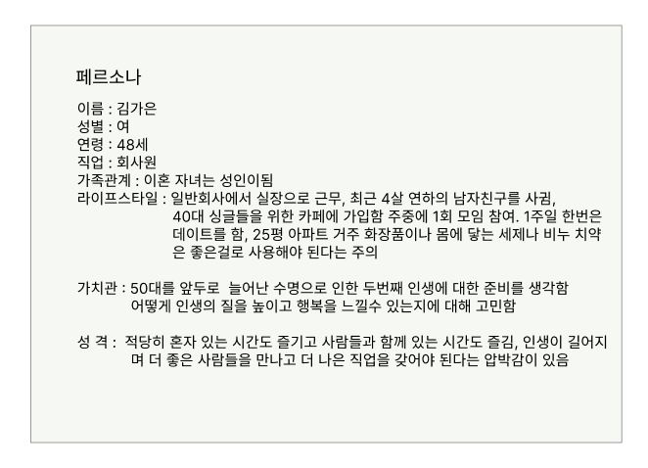
8. 페르소나 선정

Slide 12
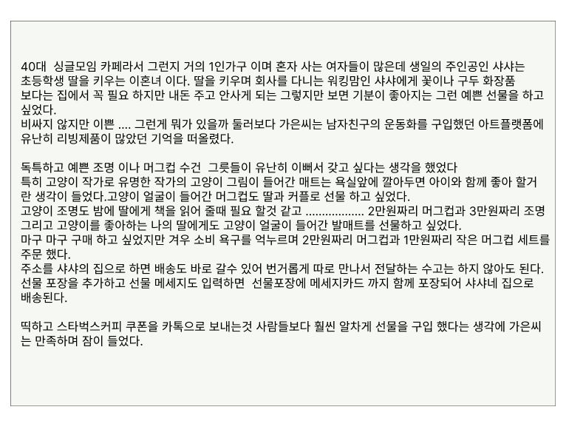
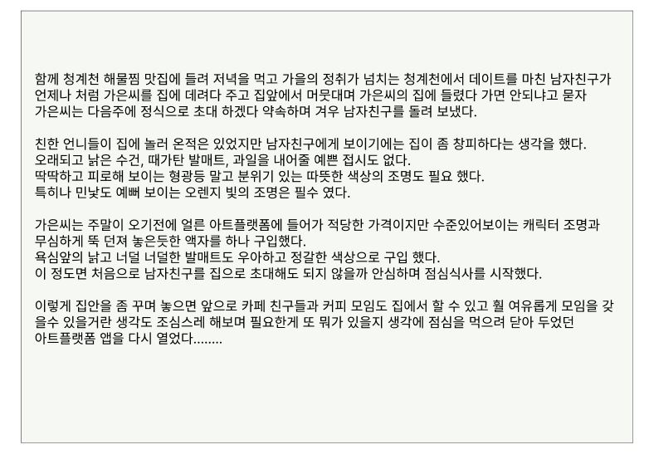
9. 서비스 시나리오

